Slide 1
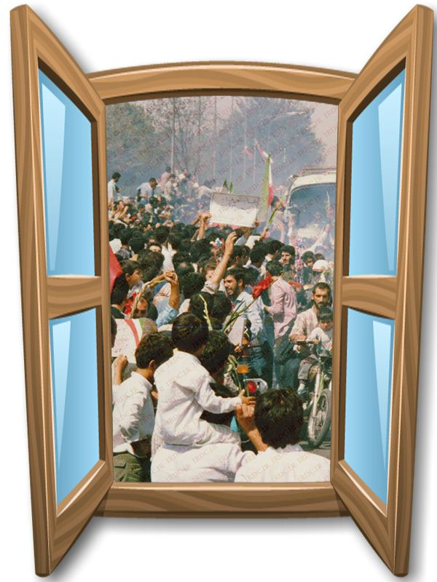

بیست و شش مرداد سالروز بازگشت آزادگان سرافرازبه کشور
مروری بر،گزیده ای ازخاطرات آزادگان سرافراز
بنیادشهیدوامورایثارگران استان کرمان
معاونت فرهنگی آموزشی
اداره امورفرهنگی وتبلیغات
1399
امام خمینی“ره“
اگر روزی اسراءبرگشتند و من نبودم درود مرا بـه آنها برسانیدو بگوییدخمینی در فکرتان بود

Slide 2
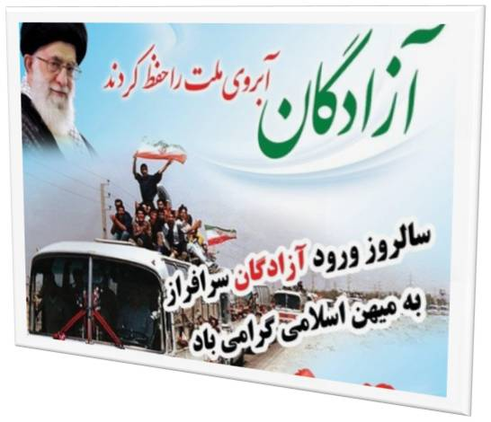
مخصوص خودمان بود...
عُمراً بتواند شرایط اسارت دوباره در جایی تعمیم و عمومیت پیدا کند..آنجادنیای دیگری بود. باهمه چیز مخصوص خودش... مدینه ی فاضل های که سا لها عارفان به دنبالش گشته بودند. ما، بله با افتخار م یگوییم: ما، آن را تجربه کرده ایم. مامساوات جامعه سوسیالیستی رابا پاکدستی جامعه ای مذهبی و تاش خستگی ناپذیر جامعه سرمایه داری رایک جا جمع کرده بودیم. آن هم به شکلی بسیارمناسب... این تجربه هرگز دیگر تکرار نخواهدشد. خوابی بود. خوابی محو و کمرنگ که گاهی خودمان را هم به فکر وامیدارد. آیا ما واقعاً از این همه گذشته ایم یاخیالی بیمارگونه وشیرین بوده است که در هزارتوی تاریکخانه ی ذهنمان به هم بافته ایم؟ما در جامعه ای زندگی کرده ایم که هیچ کس نمی تواند آن را توصیف یا تصور کند.
مخصوص خودمان بوده و با ما تمام می شود.
آزادۀ سرافراز : دکتر عسکری
رهبرمعظم انقلاب دامت ظله
صبر و استقامت شما،به اسلام آبرو بخشید
شماها ده سال، هشت سال، کمتر یا بیشتر، سخت‌ترین دوران را گذراندید. جوانی و زندگی باطراوت دوران شباب را در راه خدا دادید اما ضرر نکردید، چون با خدا معامله کردید.
صبرواستقامت شما به اسلام آبرو بخشید.
خانواده‌های شما با صبر خود اسلام را روسفید کردند و به نظام و جمهوری اسلامی آبرو دادند.
دراین مدت هشت سال و ده سال و دوران تلخ اسارتِ شما در دست دشمن، ملت ایران با سربلندی از گذرگاه‌های بسیار سختی عبور کرد. این ملت در جاده آسفالته حرکت نکرد. گردنه‌های زیادی را طی کرد و با خطرها مواجه شد. ما به شما و خانواده‌های شما و مجاهدت شما افتخار می‌کنیم

Slide 3
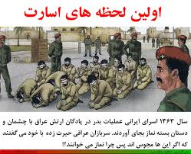

واماطریقه دوم:عده ای داوطلبانه وبی مزدومنت،حلبهای خالی روغن راپرازآب میکردندودرکنارچراغهای روشن خوراک پزی می گذاشتندتاآب موردنیازدیگران تهیه شود.معمولاً50تا100حلب خالی روغن نباتی به اینکاراختصاص داشت ودرحین اینکه دیپ غذلروی چراغ بود،این حلبهاهم درکناردیگ گرم میشدوصف طولانی نیازمندان آب راازانتظاربیرون می آورد.محدودیتهاومحرومیتها،هرلحظه وهرزمان،خلاقیت وابتکاربه بارمی آورد.دراواخر،نحوه تهیه آب جوش پیشرفت کرده وازطریق لوله کشی می شد.لوله هائی زیردیگ وچراغ روشن،به صورت لوله های شوفاژ،تهیه شده بودکه جریان آب ازوسط آن می گذشت وپس ازگرم شدن ازسردیگراین لوله خارج می شد.
گوشه ای ازخاطرات آزاده محترم سردارمحمدرضاحسنی سعدی:
تهیه آب گرم:
خاطره شماره1-زمستانهای سردموصل وبدن نحیف ولاغراسراءازیک سووتعهدوتشرّع این عزیزان به طهارت ومستحبات ازسوی دیگر،آب گرم می طلبید؛ولی کدام آب گرم؟درطول دوران طولانی اسارت،اوقات بسیارکمی ازآبگرمکن استفاده شدوبقیه این دوران محنت بارخدائی گذشت.آب گرم.. .ازدوطریق تهیه می شد:
1-ازجریان برق اردوگاه وباالمنت2-ازآشپزخانه.درآسایشگاههاشبهاوزمانی که دراتاق قفل بودواحتمال ورودسربازعراقی بسیارکم،یکی دونفرمسئول تهیه آب گرم برای حمام وغسل وحتی تهیه چای وشیربودند.البته تهیه آب آشامیدنی برای جای،قصه دیگری داشت.بچه هابرای جلوگیری ازآلودگی وتغییرمزه آب،درظرفی دربسته داخل اتاق قرارمی دادندوآن رن رابرای دم کردن چائی گرم می کردند.اینان ازعصرتاصبح فرداآب گرم تهیه می کردند ودیگران رادلسوزانه به حمام می فرستادند.گاهی تاچهل نفرباآب قاچاقی وممنوعه المنت حمام می کردند

Slide 4
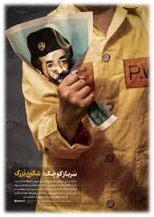
خاطره شماره3-(رادیو)
کسب وکاروحتی آب ونان محسن شده بودپیداکردن یک رادیو
به هردری می زدوتمام روزدرفکربدست آوردن رادیوبه سرمی برد.یک روز،برای نظافت اطاق فرماندهی اردوگاه،به آنجارفته بود.البته مرحوم ابوترابی، نه تنهااین کارراتأئیدمی کرد،بلکه برای کاستن فشاردشمن ودریافت اطلاعات ازآنها،وی راترغیب هم می نمود. محسن پس ازنظافت،دستگاهی راروی میز فرماندهی دیده وبه تصوراینکه رادیواست،آن راداخل چکمه خودانداخته بودوباهزاران ترس واضطراب،آن راازچند دژبانی وبازرسی رد کرده بود.اوخوشحال وخندان،به میان بچه ها آمد.یکی ازدوستان که نماینده ی اسراء نیزمحسوب می شد،به محض دیدن وسیله مذکور،یکّه خوردو باتعجب گفت:“محسن خان،این بیسیم فرماندهی است؛بدبخت شدیم، پدرمان رادرمی آورند“ محسن جواب داد:“هرطورشده به بهانه ای برمی گردم وآن راسرجایش می گذارم“همین طورهم شد؛اوبیسیم راباجرأت وجسارتی
باورنکردنی به دفترفرماندهی برگرداند.
خاطره شماره2-(خصوصیتهای سربازان عراقی)
حاکمیت سیستم پلیسی خشن درعراق،آن هم درزمان جنگ قضاوت درباره سربازان ارتش بعث رامشکل می سازد.سربازی که ازسایه خودمی ترسید،جرأت نداشت با اسیران ایرانی تماس بگیردوحتی درجواب سلام می گفت:“لاسلام ولاعلیکما“ نمی توانست ماهیت اصلی خودرابرای اسیران روکند.بطورخلاصه
ازفرماندهان وسربازان ارتش عراق ویژگیهای زیردیده می شد:
1-اطاعت پذیری ازمافوق بدون چون وچراازترس عواقب تمرّدوبخصوص ازترس دایره توجیه سیاسی واستخبارات.
2-خستگی روحی ناشی ازشدت کاروطولانی شدن جنگ، ودخالت خستگی روحی درضرب وشتم اسراء.
3-وجودافرادآگاه،روشن،منصفه وکسانی که حتی پشت سر حضرت امام ”ره“درنجف اشرف نمازخوانده بودند.
4-ضعف تربیت عمومی وفرهنگ اجتماعی دربسیاری ازسربازان
5-وجودرأفت اسلامی،نجابت،تربیت اسلامی قرآنی ودلسوزی درتعدادکمی ازسربازان.
6-احساس برتری قومی ونژادی نسبت به اسرا ی ایرانی تحت تأثیرتبلیغات حاکم درعراق.
7-وجودناراحتی ناشی ازجنگ واسیرشدن اقوام وکشته شدن بستگان درجنگ ودخیل
بودن این عقده سراء.

Slide 5
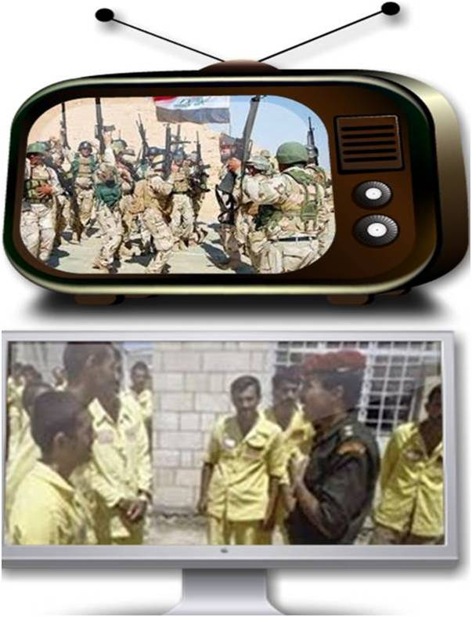
درهمین موقع بودکه سروصدای آقای مستقیمی،یکی ازاسرای اهل شوشتر،بلندشد، ظاهراًبه هنگام پختن شیره ی قند،دستش سوخته بود.تمام نگهبانان طبقات بالا ومسلط برمحوطه،به سمت شلوغی ،معطوف
گردید.
دراین شرایط،محسن به همراه دوست اصفهانی خود،کارراآغازکرد.دوست اودرمحلی که زیررادیوقرارداشت،پشت به ستون تکیه دادومحسن باشتاب ازشانه های اوبالارفت وبادسته جارو،رادیورادردامان یکی ازدوستان دیگرکه زیربالکن ایستاده بود انداخت.تمام اینکارهای پرهیجان وبه یادماندنی،فقط چندثانیه طول کشید. نگهبان وقتی که برگشت ورادیوی خودراندید،فوراً مراتب رابه فرمانده ی خودگزارش کرد.او بابررسی جوانب ومحاسبه ی ارتفاع بالکن واین که کسی نمی تواندازپائین اقدام به ربودن آن کرده باشد،بنارابراین گذاشت که نگهبان دیگری آن رابرداشته است وقضیه رادرهمین جا وهمین حد،ختم کردند.
باتمام این فرازونشیب هامحسن آرام وقرارنداشت وپیوسته دراندیشه ی به دست آوردن یک دستگاه رادیوبرای اردوگاه بود.چندین وچندباربختش راامتحان کرد. اوروزهادرخیابان کم عرض وسط قدمگاه قدم میزد وکلیه ی عوامل نگهبانی رازیرنظر داشت.شایدبتوان گفت که درآن روزها،اوپست ومحل نگهبانی تمام سربازان، ساعت تعویض، حتی مدت مرخصی آنهاراحفظ کرده بود.اوبه هیچ کدام ازاینهانمی اندیشیدوفقط درفکر رادیوبود. درساعت11صبح روز18شهریور 1367بود که موقعیتی مناسب به دست محسن افتاد.درآن ساعت،یکی ازنگهبانان عراقی که درمحل بالکن یکی ازساختمانهابه رادیو گوش می داد، برای انجام کاری به داخل ساختمان رفت. محسن طی روزهاوهفته هاانتظاروآن همه عجزوانابه به درگاه خداوند، منتظر یک چنین لحظه ای بود،درهمین موقع بودکه سروصدای آقای مستقیمی،یکی ازاسرای اهل شوشتر،بلندشد، ظاهراًبه هنگام پختن شیره ی قند،دستش سوخته بود.تمام نگهبانان طبقات بالا ومسلط برمحوطه،به سمت شلوغی ،معطوف گردید.

Slide 6
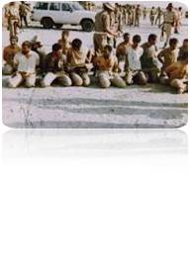
خاطره شماره2
شهیدبزرگوار ابوترابی درجواب مأمورصلیب سرخ که پرسیدچرا اسراءعراقی درابتداء خیلی قبراق وسرحال بودندولی بعدازمدتی شورونشاط کم شده اسرای ایران درعراق کاملا بالعکس هستند؟ فرمودند:این مطلب برمیگرده
به فرهنگ اسراء
فرهنگ اسرای ایرانی چه بود؟
1-فرهنگ غنی قرآن
2-فرهنگ غنی اهل وبیت“ع“
پایه واساسش رااین دوچیزتشکیل می دهد. اسرائی که دردوران اسارت با”ثقل اکبروثقل اصغر“ارتباط داشتند،عموماًمشکلات روحی وروانی کمتری داشتند.
روی همین اصل عزیزانی که خوب این مطلب رادرک کرده بودند،همیشه به اسراءتوصیه می کردندسعی کنیدخوب ارتباط داشته باشید.وهمون 23 اسیری که ازنظرسنی پائین ولی ازنظراعتقادی بالابودندودشمن قصدداشت سوءاستفاده تبلیغاتی ازحضورآنهادرجبهه های جنگ کندوکاملاًبالعکس شدبخاطرهمین ارتباط قوی این عزیزان بااین دوثقل بود.
گوشه ای ازخاطرات آزاده سرافراز
حجة الاسلام والمسلمین حاج آقامحمدرضادائی زاده
خاطره شماره1
دردوران اسارت درزمینه های مختلف فعالیتهای قرآنی صورت می گرفت.آنهائی که قرآن بلد بودند یاددیگران می دادند.جلساتیکه به مناسبت هائی برگزارمی کردند قبل ازشروع،برنامه سخنرانی ،تئاتر،سرود...بود.ابتداء قاری قرآن آیات قرآن راتلاوت می کرد.البته همه این کارهابصورات مخفیانه بود،چون اگرعراقیهامتوجه می شدندبشدت برخوردمی کردند.جلسات ترجمه قرآن بود.برنامه تفسیردرحدتوان بود.برنامه مسابقات قرآن درمناسبتهای مختلف ازجمله دهه فجردرسطوح مختلف برگزارمی شد.وبرگزیدگان را ازامکانات موجود،جایزه میدادند.
مثلاٌباهسته خرماباتلاش زیادووقت زیاددانه های تسبیح درست می کردندوباپارچه های اضافه ازلباسهای کهنه جانمازتهیه می کردندوباخاک وآب مهرتهیه می کردندوبعنوان جایزه به برگزیدگان می دادندوچقدراین جوائزارزشمندبود.
.

Slide 7
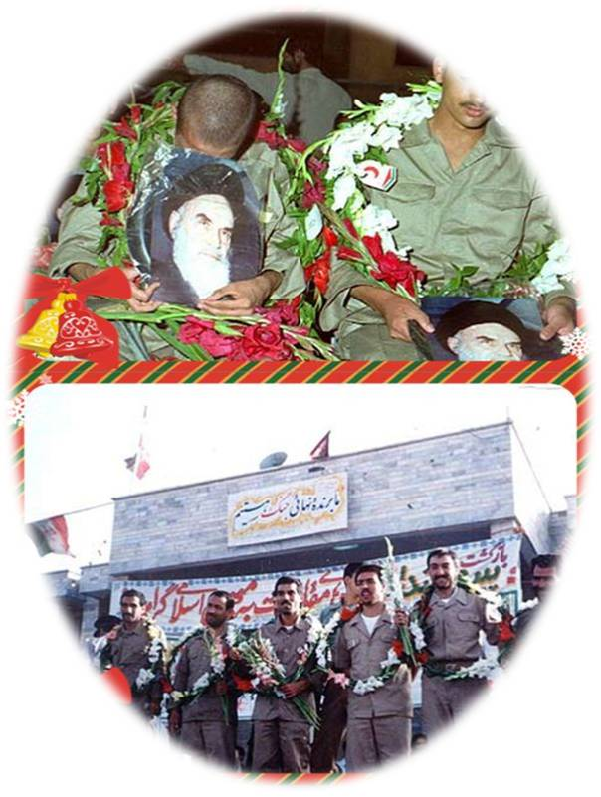
نهایتاًروزچهارشنبه ای بود،آمدندمارا ببرندکه یکی ازآنهاگفت امشب دیگه کارتون تمام است.انّالله وانّاالیه راجعون. آمدندماراسوارماشینی کردندوبردندولی از اعدام خبری نبودفقط تضعیف روحیه
می کردند.بعدمارامنتقل کردندبه مدرسه ای که چندروزی هم آنجابودیم.وآنجاهم بازجوئی و...بعدمارابه بغدادمنتقل کردند. دربین راه چندتوقف داشتندکه مردم دور ماشین جمع می شدندوآنچه سزاوار خودشان بودنثارمامی کردند.به بغدادهم که رسیدیم بازموردبازجوئی و...بعدبه زندانی بردندکه تعدادی ازافرادی که می شناختیم آنجابودندوباتوجه به اینکه ماتقریباًازدسته آخراسراءبودیم می خواستندخبرازمابگیرند ولی سربازعراقی تهدیدکردکه هرکس بااینها حرف بزندشکنجه می شود.
لذاموقع نمازآب نبودتیمم میکردم ودررکوع وسجودی که به ظاهرانجام می دادم اخباررابه هم سلولیها می دادم چون دشمن برای تضعیف روحیه آنهاتبلیغات سوءوکذب ودروغ می دادوازشکست ایران و...ولی من باخبرهای درست آنهاراامیدواربه پیروزی می کردم.
گزیده ای ازخاطرات آزاده سرافرازجناب آقای مهدی قزوینی:
خاطره شماره1
من جزءنیروهای بسیجی درمرحله اول آزادسازی شهربستان ومرحله دوم درعملیات غرورآفرین فتح المبین بعنوان اعضاءگروه شناسائی به جبهه اعزام شدم. وظیفه مان این بودکه به خط مقدم دشمن نفوذکنیم ووجزئیات کاردشمن راشناسائی کنیم.درتاریخ 61/1/10به اسارت دشمن درآمدیم.
قبلاًتوجیه شده بودیم که درصورت اسیرشدن چه بگوئیم وچه نگوئیم ...که آسیبی به به نیروهای مانزند.مارابه فکه بردندوسؤال وجواب...وپذیرائی آنچنانی که قابل گفتن نیست،ازجمله تازمانی که مارابه پشت جبهه بردندچندین بارمبادرت به اعدام ماکردندولی به خواست خداوندزنده ماندیم. یکی ازوسائلی که ماراشکنجه می دادند به اندازه خودنویس بودکه یک دستگاه الکتریکی ووصل به برق بود.این رامی گذاشتندروی شاهرگهای گردن وکم وزیادمی کردند.به حدّی روی مغزانسان اثرمی گذاشت،ودردآوربودکه هرباربه یادمی آورم حالم دگرگون می شود.به حدی دردوسوزش شدید بودکه اصلاًفکر
می کردی اصلاسرروی تن نیست.

Slide 8
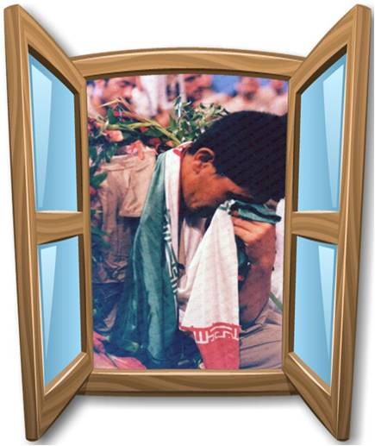
آزادگان ما
وارثان شهیدان هستند
و
ماندند،تانام
شهیدان
راگرامی
وراهشان راادامه دهند.
خاطره شماره2
عراقیهابه عناوین مختلف بهانه جوئی وجرم تراشی می کردندو ماراموردآزار وشکنجه قرارمی دادند.ازجمله به خاطر محیط بسته اردوگاه وجمعیت بیش ازحد ظرفیت،بیماریهای مختلف شیوع پیدامی کرد.یک بیماری پوستی شیوع پیداکردکه من هم مبتلاشدم به دکترمراجعه کردم تاول پوستم راپرکرده بود،وقتی بدن مرادید روی کاغذچیزی نوشت متوجه نشدم چی بود، ازمترجم پرسیدم دارودادگفت:توبروخبرت میکنیم. ساعت10صبح ازپشت بلندگو صدام زدندوقتی رفتم،مرا بردند طبقه دوم اردوگاه دریک زندان انفرادی وآنچنان باکابل و...که هنگام بازگشت دیگرنتوانستم کفش بپوشم به سختی پاروی زمین میگذاشتم وکفشهایم رابدست گرفتم...ووقتی برگشتم بچه هاکه فکرمی کردندمرابه شهربردند والان برایشان داروآوردم،بدن مراکه دیدند،همه فهمیدندکه مراجعه به دکترنتیجه اش این می شود.

Slide 9
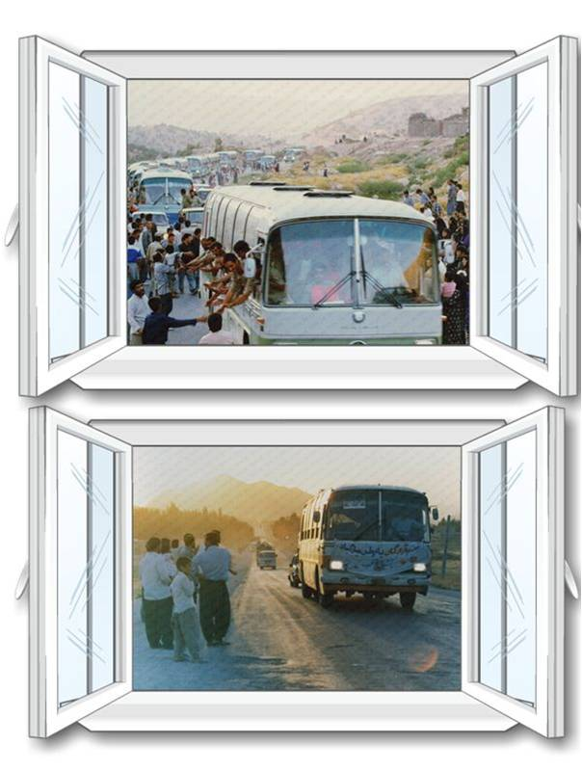
خاطره شماره2
روز24 مردادوقتی که درروزنامه خو.ندم که قراره زندانیان آزادشوند،کمترکسی باورمی کرد.یک روزدیدم درمقاله روزنامه عراق،ازقول دبیرکل سازمان ملل،گفته بوداگرعراق آتش بس راقبول نکند،باتوجه به اینکه ایران بزرگی کرده وقطعنامه راپذیرفته مااعلام آتش بس اجباری میکنیم کسی باورنمی کردتاروز 25مردادکه نمایندگان آسایشگاههامژده آزادی دادند.شب مارااز موصل به عراق آوردندوبدون شام وصبحانه،فقط لباس نودادندپوشیدیم حدود4ساعت بعدبه مرزخسروی رسیدیم..لب مرز مردم برای ماهندوانه و...آورده بودند.سپس مأموران همراه باماشینهای صلیب سرخ آمدندوماراسوارکردندوبه ایران برگشتیم.والآن30سال گذشته ولی آن لحظات کجاواین
30سال کجا؟
والآن30سال گذشته ولی آن لحظات کجاواین
30سال کجا؟؟؟
گزیده ای ازخاطرات آزاده سرافرازجناب آقای غلامعباس کمالی:
خاطره شماره1
من از60/10/15تا69/5/26یعنی حدود9 سال زندانی بودم وشکلهای مختلف راتجربه کردم.مخصوصاًموصل2که بعدموصل1شدو2. دربین اسراءکمتراز5سال نداشتیم لذادیگر کسی بوی ایران نداشت. یکی از دوستان شوخ طبع می گفت خدایا روز اول که اسیر شدیم گفتیم عیدنوروز60خونه ایم نشد گفتیم61،نشدگفتیم62...یکی ازدوستان دیگرگفت گله گی ازخدانکن.من قول میدم عیدسال70خونه هستی.گفت این گله گی نیست،امیداست.روزی دیدمش گفتم:دیدی اون بنده خدا قولی دادکه عملی شد؟

Slide 10
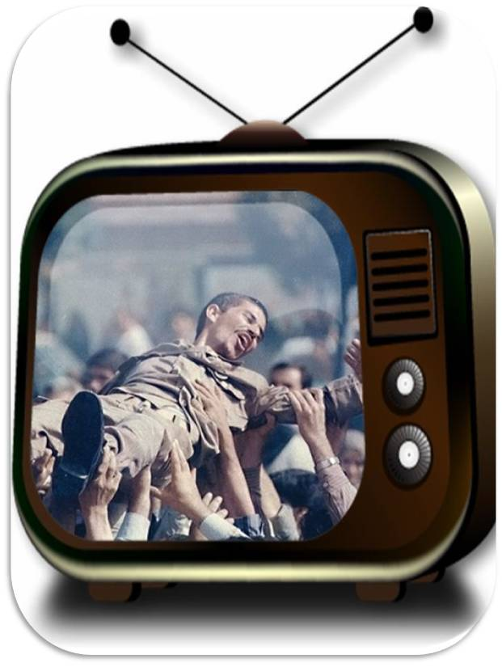
شهیدحاج قاسم سلیمانی وسردارخوشی بایک ماشین اومدندجلوگفتندفامیلت چیه؟ وقتی معرفی کردم گفت توپسر علی نجارهستی گفتم:بله،شماا زکجامی شناسی؟گفت من پدرت رامی شناسم گفت معلوم میشه ایشون ازبی کس وکارهاست وکسی به دنبالش نیومده است.درهمین حین یکی ازعموهام، آمدکنارم وگفت شمادربین اسراءاسیری به نام،رضامظهری نبود گفتم:بله عموجان شماعموی من هستید. چندبارگفتم عموجان خودم هستم.بالاخره بعدازچنددفعه عموکه متوجه صحبت من شدوغش کرد.بعددیگه کسی باورنداشت، من زنده هستم وبرگشتم وهمه فکرمیکردندمن به شهادت رسیدم.
خداونداتوفیق بده اعتقاد مان رابه اصول دین وانقلاب ورهبری،حفظ کنیم.
گزیده ای ازخاطرات آزاده سرافرازجناب آقای رضامظهری خاطره هنگام بازگشت به وطن:
هنگام بازگشت قراربود3 الی 4روز درکرمانشاه قرنطینه باشیم تاشناسائی شویم وهرکسی به شهرخودش اعزام بشه .من و14،15نفردیگه ازافرادی بودیم که اصلاًجزء آمارآنهانبودیم،ماراآوردند کنار ستونی بصورت ایستاده نگه داشتندو گفتند اینهارابایدتیرباران کنیم. آن شب راتاصبح بادلهره واضطراب گذراندیم. صبح آمدندماراسوارماشنهای بعثی کردند من حالم بدبود.یکی ازمأمورین آمدبالاو اسامی افرادیادداشت میکرد.به من که رسیدنفرکنارمن نامش“توکلی“بود،من هم گفتم مظهری،ولی اومتوجه نشده بودونوشته بودمنظری توکلی،درحالیکه چنین نامی درابین اسراءنبود.بعدمارا سواریک هواپیمای باربری کردندکه حدود3ساعت طول کشیدتابه ایران رسیدیم.وقتی واردفرودگاه شدم،هرچه به اطراف نگاه کردم دیدم کسی به دنبال من نیومده

Slide 11

گفتیم اماهنوزوقت نمازنشده، گفت:من نمی دانم همین الآن بخوانیدو سوار بشویدبریم.نمازصبح راداخل اتوبوس خواندیم وچیزی نگذشت که هواروشن شدومامتفاوت ترین روزاسارتمان راآغاز کردیم... بعدازیک عمرانتظاربرای چنین لحظاتی ،فقط15 دقیقه وقت زیارت داشتیم...به کربلاکه رسیدیم،بادیدن بارگاه سیدالشهداءوپرچم سرخ روی گنبدش،اختیارازدست دادیم واتوبوس پرشدازناله وضجه...بعداز15دقیقه توقف باآه وحسرت ازضریح دل کندیم وبیرون آمدیم...ضریح علمدارکربلاراهم باشوق واشتیاق زیارت کردیم...رفتیم به سمت مهمانسرای حضرت عباس“ع“ونهارچلو خورشت قیمه خوردیم بعداز7سال اسارت اولین باربودکه چنین غذائی خوردیم.پس ازصرف نهاربه رسم ادب، میزهای غذاراتمیزکردیم،آشپزهاباتعجب نگاه می کردندودرنهایت ازماتشکرکردند.نگذاشتیم یکدانه برنج باقی بمانداگرمانده بودبرای تبرک ریختیم توپلاستیک که به اردوگاه ببریم.
گزیده ای خاطرات آزاده سرافرازجناب آقای حسن تاجیک شیر:
زیارت
درجبهه که بودیم همیشه شعری رادسته جمعی زمزمه می کردیم
“تشنه آب فراتم ای اجل مهلت بده –تابگیرم دربغل قبرشهیدکربلا“
سال هابودکه آرزوی زیارت امام حسین “ع“و حضرت علی“ع“بردلمان مانده بودپائیزسال 67ناگهان این آرزورنگ واقعیت به خودگرفت ...باسابقه ای که ازخشونت وبی رحمی بعثی ها دیده بودیم،باورمان نمی شد که این کارقشنگ راازسرانسانیت و خیرخواهی انجام دهند..می گفتیم حتماًمی خواهنددست به یک حرکت تبلیغاتی بزنند...ساعت4صبح عراقی هادرهای زندان هارابازکردند.شب قبل رابه گریه و حلالیت طلبی گذرانده بودیم. به دستورعراقیها به گروه ها ی20نفره تقسیم شدیم تاهرگروه دریک اتوبوس که پشت سی خاردارایستاده بودسوار شویم.هنوزاذان صبح رانگفته بودند.به یکی ازگروهبانان عراقی گفتیم اجازه بده اذان بشه نمازبخوانیم بعدحرکت کنیم. گفت:خب همین الآن بخوانید.

Slide 12
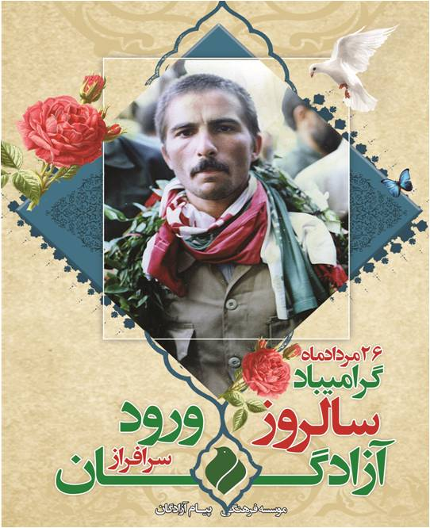
و هروقت دلشان می خواست موسیقی های مبتذل، اخبارمنافقین، سخنان شیخ علی تهرانی، مسعودرجوی...راپخش می
کردند.واین کارشان بسیارآزاردهنده بود. ماپارچه های ضخیم تهیه می کردیم وروی باندها قرارمی دادیم تاصداضعیف ونامفهوم شودوهربارکه عراقی هامی آمدندآنهارابرمی داشتیم. دیگه سوزن قفلی راماهرانه بین دوسیم وصل می کردیم،واین دوسیم به هم وصل می شدوصداقطع می شد.پشت دررابرای این کارانتخاب کردیم، ودیگه سوزن قفلی راماهرانه بین دوسیم وصل می کردیم،واین دوسیم به هم وصل می شدوصداقطع می شد.پشت دررابرای این کارانتخاب کردیم،وقتی دربازمی شدطوری بودکه عراقیهامتوجه نمی شدندکه ماچه کردیم کم کم خسته شدندوشیوه خودرا تغییردادند.
گزیده ای ازخاطرات آزاده سرافرازجناب آقای مرتضی عسکری
خاطره شماره1
درتاریخ62/5/8بعدازشروع عملیات والفجر3 زندگی جدیدی برای حقیرورق خوردو دوران اسارت آغازشد.همانموقع یک بی سیم تله شده ای منفجرشده بودوتعدادی از عراقیهاکشته شده بودندوبعثیهابه خیال این که این انفجارکارمن بوده هریک که پست عوض میکردمرابه دیگری معرفی می کردو خلاصه حساسیت خاصی روی من داشتند ومرادرهمه ی موصل ها چرخانیدند وزندگی رادرهمه ی آنها تجربه کردم.به همین دلیل تونل مرگ یاتونل وحشت راهشت مرتبه تجربه کردم.4 مرتبه استقبال به شیوه ی بعثیهاو4مرتبه بدرقه به شیوه ی بعثیها.
خاطره شماره2
یکی ازشیوه هائی که بعثیها داشتند دراتاقهادویا سه باندمی کشیدندوضبط وبلندگوی آن هم درمقرّعراقیهابود.

Slide 13
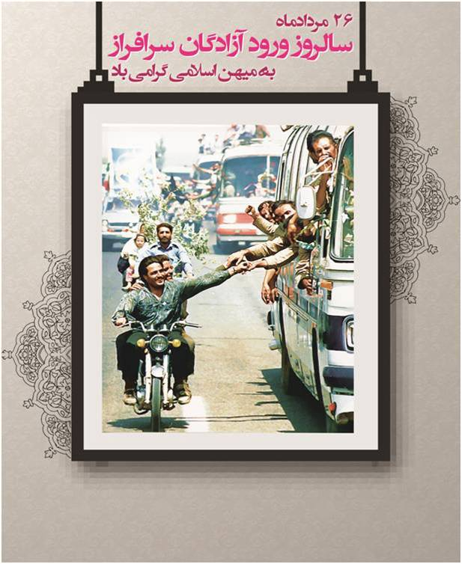

خاطره شماره3
من قرآن بلدنبودم بچه های دیگرکه بلدبودندیادامثال مامی دادند.اماروی تخته وکلاس نه،روی زمین وخاک،که اگه همین راهم عراقیهامتوجه می شدندبه سختی شکنجه می کردند
اگریک میله خودکارمی دیدندمثل اینکه بمب اتم دیدندوخیلی جلوگیری می کردند.
خاطره شماره4
وقتی می خواستندمصاحبه بانوجوانان وجوانان می کردندوعلیه ایران تبلیغات سوءکنند،سؤال می کردندشماالآن بایدمشغول تحصیل باشیدچرابه جبهه آمدید؟تک تکِ مامی گفتیم: برای دفاع ازناموسمان،دفاع ازملیت واسلام ولایت به جبهه آمدیم.حدود37000شهیددانش آموزداریم،مشخص می شودکه جبهه جنگ را بیشاردانش آموزان می چرخاندند.
اماازجوانان امروزتوقع می رود،باعلم وصبرشان وباپیروی ازولایت فقیه وبصیرتشان ازآنچه که امثال مابجاگذاشتنددفاع کند.
”خط قرمزماولایت ورهبری است“
.
گزیده ای ازخاطرات آزاده سرافرازمختارافروغ
خاطره شماره1
در14سال درتاریخ 61/9/14ازکرمان به اهوازاعزام شدم وبخاطرسن کمی که داشتم درقطارخودم راپنهان کردم.درعملیات والفجر1درتاریخ62/1/22 درحالیکه ازناحیه ران پامجروح شده بودم.درحالیکه توهین وکتک کاری می کردندمرابه اسارت گرفتندوبعدازمن5نفردیگرازدوستانم که درلشکرهای دیگربودندراکنارخاک ریزگاشتندکه اعدام کنندولی بعدمن ویک نوجوان دیگرکه اهل شیرازبودراازصف اعدامیهابیرون کشیدندوگفتنداینهاکوچک هستند.دردوران8ساله اسارت سختیهای زیادی داشتیم،یک وعده غذای سیرنخوردیم.نمازجماعت، اجتماع ودعاکردن ممنوع بود.اگرغیرازاین عمل می کردیم به سختی شلاق می زدنداماهیچوقت پشیمان نشدیم وباخودمی گفتیم ماسفیر40میلیون ایرانی هستند.زخمهای بدن من ازشدت جراحت کرم زده بودواین کرمهامراخیلی آزارمی دادند.عراقیهاداروئی نمی دادند.

Slide 14
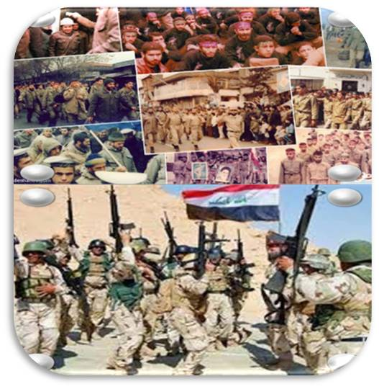
خاطره شماره 3
امکانات رفاهی متأسفانه نبودغذاوآب خیلی کم .می دادند.امکانات حمام وبهداشتی اصلانبود.شیخعلی تهرانی رامی آوردنددرس احکام بدهدبرعکس احکام رامی گفت،بصورت غلط ووارونه وبرعلیه نظام ورهبری وجمهوری اسلامی صحبت می کرد.
خاطرات زیاداست ولی به همین چندموردبسنده می کنم. درپایان مؤیدتوفیقات همگان راازخداوندسبحان خواستارم یادامام راحل“ره“ گرامی وسایه عزت بخش مقام معظم رهبری مستدام باد.وسلام ودرودمی فرستم به روح سرداردلهافرمانده جبهه مقاومت،سردارعزیزحاج قاسم سلیمانی ان شاالله باروحش بااولیاءوائمه اطهار“ع“محشورباشد.
گزیده ای ازخاطرات آزاده سرافرازاحمدملائی
خاطره شماره 1
یک روزبادونفرازدوستان آزاده دراسارت در محوطه زندان درتکریت عراق نشسته بودیم وباهم صحبت می کردیم.ناگهان افسرعراقی آمدوگفت: شماسه نفرنقشه می کشیدفرار کنیدیابرعلیه عراق شورش کنید؟ماسه نفررا بردندداخل سوله زندان بطورمفصل ماراکتک زدندوگفتندشماخودتان بایدهمدیگررا بزنیدومااین کاررانکردیم آنهاباسینه دستشان توگوشهای مامی زدندخسته شدند،متأسفانه باکابل وچوب باتون شروع به زدن کردند.آثارآن ضربات هنوزدربدن مامشهوداست.
خاطره شماره2
شعارتنظیم کرده بودندومی گفتندبگوئید
”مرک برخمینی“ ماهم زمان می گفتیم
“مرداست خمینی“متوجه شدند،ماتنبیه کردندوشعار راعوض کردند.گفتند:بگوئید:مرگِ خمینی“ماهم زمان میگفتیم:مردِخمینی“خیلی متوجه نمی شدند.تایک روزتوسط منافقین که درجمع اسراء بودند،لورفتیم وهمه راکتک مفصلی زدند.

Slide 15
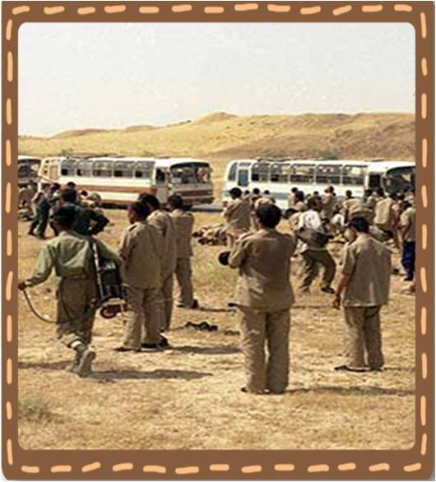
دیگری میگفت:سربازان کابل به دست نمی گیرندولی هنوزازما می خواهندبه رهبرومسئولین کشورمان اهانت کنیم.اذان گفتن ممنوع،نمازجماعت جرم است. بعضی شجاعت ودلیری اورامدح وبااو بودن راآرزوی کردندوبعضی ازاینکه رامی شناسندوبه هم گردان بودن بااو مباهات میکردندوکاراو راازروی اخلاص می دانستندوعقیده داشتندکه این اقدام اوبرکات واثرات مثبت خواهدداشت. نیمه های روزسرهنگ به اردگاه آمدو دستور دادتاعلیرضارانزداو ببرند ...وقتی علت رااز علیرضاپرسیداودرجواب گفت: چون سربازان شملابه رهبرومسئولان مااهانت می کنندوازما هم می خواهندکه برعلیه آنهاشعاردهیم. سرهنگ به اوتذکر اتی ازجمله اینکه تویک اسیرهستی وپات راازگلیمت درازترنکن وتهدیدووو...
ولی علیرضاابرازپشیمانی وندامت نکردو کارخودراانکارنکرد.درنهایت سرهنگ ضمن اینکه اوراکتک زددستوردادبه سلول انفرادی بردندوتاچندروزمتوالی اورافلک نموده وباضربه های خردکننده ی نبشی وباتون انتقام شعارراازاومی گرفتند.
شعاری کوبنده
خاطره ای درموردآزاده سرافرازآقای علیرضاچراغی
صدادرآمد.باشنیدن سوت آمارهمه به آسایشگاه هارفتندمأمورین یکی یکی آمارآسایشگاهها را می گرفتند.درآسایشگاه نُه بعدازتمام شدن آمار گیری جوانی شیردل که ظاهراً17 یا 18 سال داشت قبل ازاینکه نگهبانان خارج شوندسرپا ایستادورعدآسا فریادزد“مرگ برصدام یزید کافر“ نگهبانان بی درنگ به سراغش رفتند واورازیرمشت ولگدقراردادندالبته زیادازحد نزدندچون فرمانده جدیددستوراده بوداسراءرا نزنندوباآنها خوشرفتاری کنند،لذابه تنبیه مختصری اکتفاکردند واو رابه زندان انفرادی بردندتاخودسرهنگ درباره ی اوحکم صادر کند.روزبعدهمینکه آمارصبح تمام شدوآزادباش دادندکلیه اسراءاز موضوع مطلع شده بودندو هریک نظری می داد. بعضی کاروی راتأئید میکردندوبعضی مذمّت می کردند ومی گفتند مابایدشرایط رادرنظربگیریم فرمانده جدید دستورداده اسراءراکتک نزنندوکابل وباتون ازدست نگهبانان افتاده ومانبایدکاری کنیم که دوباره فضامتشنّج شود.

